Slide 1
Глубокое обучение
Введение

Slide 2
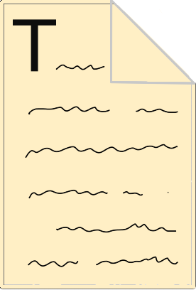
Что такое глубокое обучение?
Neural Network
input
Глубокое обучение - это раздел машинного обучения, изучающий нейросетевые методы и обучение представлений.
hidden
layers
output
positive class
negative class

Slide 3
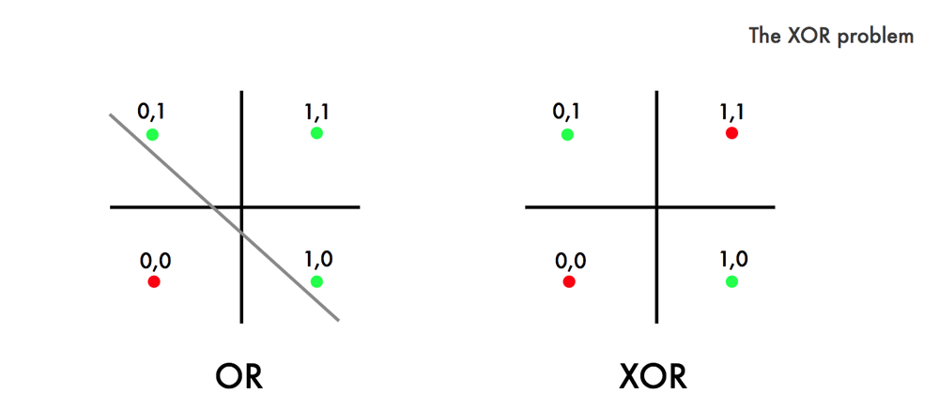
Для чего нужны нейросети?
Нейросети хорошо вычленяют нелинейные зависимости в данных, особенно в таких, как изображения, тексты или аудиозаписи.
Картинка: https://dev.to/jbahire/demystifying-the-xor-problem-1blk
Notes:
добавить примеры функций снизу

Slide 4
Компоненты нейросети

Slide 5
Что такое нейрон
Neural Network
input
Нейрон - это функция, принимающая множество значений и имеющая один выход.
На картинке справа первый слой состоит из 6 нейронов, скрытые слои - из 8 нейронов каждый, и выходной слой - из двух нейронов.
hidden
layers
output
positive class
negative class

Slide 6
Пример: задача определения языка
26 входных нейронов
Дано: датасет русских (встречающихся у граждан РФ) и английских (встречающихся у граждан Британии и США, например) имен, записанных латиницей.
Задача: определить происхождение имени.
A
B
C
X
Y
Z
…
n<26 нейронов скрытых слоев
выходной слой
Russian
English

Slide 7
Активация нейрона
Активация - это некоторое значение, которое нейрон принимает в процессе обучения.
A
1.0
…
0.9
H
1.0
1.0
Russian
“Zahar”:
0.5
…
R
1.0
0.0
…
0.0
Z
1.0

Slide 8
Веса
Веса присваиваются связям, чтобы знать, на какие входы должен реагировать конкретный нейрон.
Здесь сумма весов равна:
w₁*A + w₂*B + … + w₂₆*Z.
A
1.0
w1 = 4.42
B
0.0
w2 = -1.0
…
H
1.0
w8 = 1.5
0.9
…
w18 = 1.2
R
1.0
…
w26 = 3.4
Z
1.0

Slide 9
Bias
Также к сумме w₁*A + w₂*B + … + w₂₆*Z прибавляется число, называемое bias:
w₁*A + w₂*B + … + w₂₆*Z + b
Например, при b = -10 нейрон будет активирован только в том случае, если сумма входов больше 10.
A
1.0
w1 = 4.42
B
0.0
w2 = -1.0
…
H
1.0
w8 = 1.5
0.9
…
w18 = 1.2
R
1.0
…
w26 = 3.4
Z
1.0

Slide 10
Функции активации
Итак, пока что значение в данном нейроне равно
Х_{1_i} = w_{1_i}*A + w_{2_i}*B + … + w_{26_i}*Z + b_{i}, где i - номер слоя.
В следующем слое j
Х_{1_j} = w_{1_j}*X_{1_i} + w_{2_j}*X_{2_i} + … + w_{5_j}*X_{5_i} + b_{j}
Таким образом, если мы захотим объединить результаты нейронов на слоях i и j, чтобы получить аутпут, у нас снова получится линейная функция. Чтобы обеспечить нелинейность, между слоями применяются функции активации.

Slide 11
Функции активации
Итак, пока что значение в данном слое равно
Х_{i} = w_{i}*X₀ + b_{i}, где i - номер слоя.
В следующем слое j
Х_{j} = w_{j}*X_{i} + b_{j}
Таким образом, если мы захотим объединить результаты нейронов на слоях i и j, чтобы получить аутпут, у нас снова получится линейная функция: X_{out} = w_{j}*X_{i} + b_{j} = w_{j}*(w_{i}*X₀ + b_{i}) + b_{j} = X₀w_{i}w_{j} + w_{j}b_{i} + b_{j} = Xŵ + b.Чтобы обеспечить нелинейность, между слоями применяются функции активации.

Slide 12
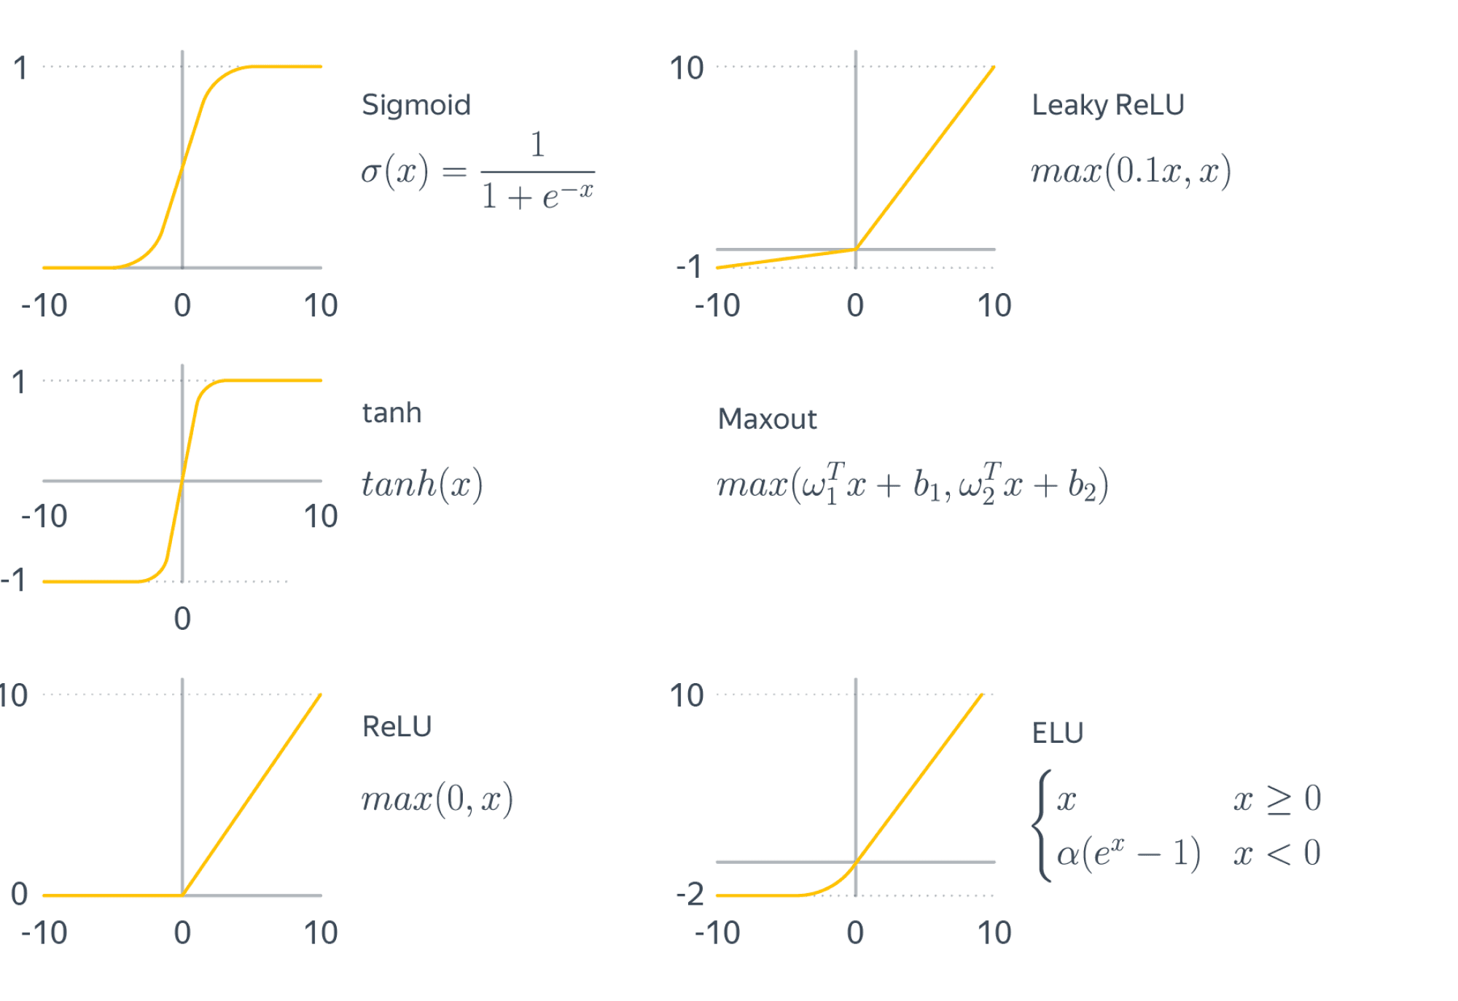
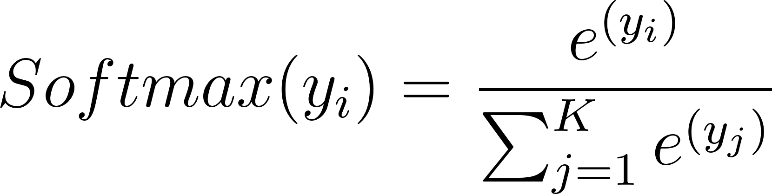
Функции активации
Популярные функции активации:
Сигмоида;
ReLU (Rectified Linear Unit) и его вариации;
Softmax;
Tahn (гиперболический тангенс).
Картинка (кроме формулы softmax): https://education.yandex.ru/handbook/ml/article/pervoe-znakomstvo-s-polnosvyaznymi-nejrosetyami
Notes:
Softmax: all probabilities from 0 to 1
Sigmoid: each probability from 0 to 1

Slide 13
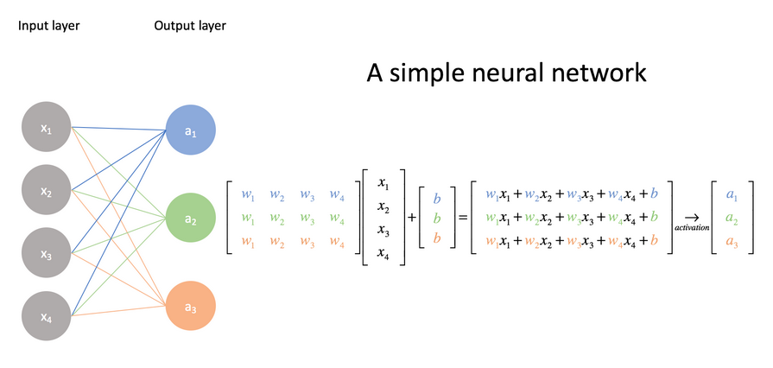
В матричном виде
Картинка: https://github.com/nstsj/ML_for_NLP/blob/main/8_nn/NN_intro_theory.ipynb

Slide 14
Обучение нейросети

Slide 15
Обучение нейросети
Случайная инициализация весов;
Forward pass: ориентируясь на веса, вычисляем активации нейронов, пока не дойдем до последнего слоя;
Вычисление ошибки модели;
Backward pass: вычисляем, как нужно изменить тренируемые параметры, чтобы уменьшить ошибку модели;
Повторяем пункты 2-4, пока не закончатся эпохи или значение функции потерь на последнем слое не достигнет минимума.

Slide 16
Обучение нейросети
На первом прохождении наша нейросеть, скорее всего, ошибется. Как это исправить?
A
1.0
…
…
H
1.0
0.1
Russian
“Zahar”:
…
…
R
1.0
0.9
English
…
…
Z
1.0

Slide 17
Обучение нейросети
Сначала считаем ошибку:
A
1.0
pred:
true:
…
…
1.0
0.1
1.0
Cost = (1.0-0.1)^2 + (0.0 - 0.9)^2 = 1.62
H
“Zahar”:
…
…
R
1.0
0.9
0.0
…
…
Затем нужно будет взять среднее от ошибок во всех примерах.
Z
1.0

Slide 18
Обучение нейросети: функции потерь
Функция потерь - это функция, которая используется для вычисления ошибки нейронной сети. Она принимает на вход множество параметров и выдает одно число. В предыдущем примере для этих целей была использована (средне)квадратичная ошибка.
В общем случае, термин loss function обычно используется, когда говорят об ошибке на конкретном тренировочном примере, а cost function - когда говорят об усредненной ошибке на всех данных. На практике эти термины часто взаимозаменяемы.
Notes:
Loss function is usually a function defined on a data point, prediction and label, and measures the penalty. Cost function is usually more general. It might be a sum of loss functions over your training set plus some model complexity penalty (regularization). https://stats.stackexchange.com/questions/179026/objective-function-cost-function-loss-function-are-they-the-same-thing

Slide 19
Обучение нейросети: градиентный спуск
Так же, как и в “классическом” машинном обучении, в нейросетях поиск минимума функции потерь осуществляется при помощи алгоритма градиентного спуска или различных его вариаций.
Например, иногда имеет смысл считать градиент не для всего тренировочного множества, а для небольших батчей из случайно подобранных примеров. Такой градиентный спуск называют стохастическим (Stochastic Gradient Descent).
Notes:
Loss function is usually a function defined on a data point, prediction and label, and measures the penalty. Cost function is usually more general. It might be a sum of loss functions over your training set plus some model complexity penalty (regularization). https://stats.stackexchange.com/questions/179026/objective-function-cost-function-loss-function-are-they-the-same-thing

Slide 20
Backpropagation/обратное распространение ошибки
Нам нужно посчитать градиент по всем весам в нейросети. Как это сделать?
Интуиция: в каждом конкретном случае каждый нейрон имеет “мнение” о том, как нужно изменить веса, байесы и активации предыдущего слоя, чтобы стать более/менее активным. Т.е., чтобы найти оптимальные “шаги” по градиентному спуску, надо двигаться от последних нейронов назад.
Таким образом, нам надо “выслушать” нейроны на всех примерах тренировочного множества.

Slide 21
Backpropagation/обратное распространение ошибки
Посчитаем частные производные функции потерь по каждому из весов и усредним их для всех примеров, чтобы понять, как нужно изменить веса.
Parameter | Alicia | Riley | … | Zahar | Среднее
w1 | 0.4 | 3.5 | … | 2.2 | 1.5
b1 | 1.15 | 1.2 | … | 3.4 | 4.4
… | … | … | … | … | …
w165 | 4.3 | 0.8 | … | 0.55 | -2.2
Тренируемые параметры (см. слайд 6):
Количество весов: 26*5 + 5*5 + 5*2 = 165
Количество баесов: 5 + 5 + 2 = 12
Градиент

Slide 22
Функции потерь (loss-функции) для нейросетей
Для регрессии:
Mean Squared Error;
Mean Absolute Error;
Для классификации:
Cross-entropy - разница между двумя распределениями вероятностей;
Negative log-likelihood - то же, что CE, но применяется, когда активацией последнего слоя является softmax;
…
Notes:
https://machinelearningmastery.com/loss-functions-in-pytorch-models/: Remind that inside the CrossEntropyLoss() function, softmax will be applied to the logits hence you should not use softmax activation function at the output layer.

Slide 23
Общее с “классическим” МЛ
Разделяем выборку на тестовые и тренировочные данные;
Подбираем гиперпараметры:
Архитектура: количество слоев, количество нейронов;
Функции активации;
Параметры оптимизации и регуляризации: learning rate, варианты градиентного спуска…
Ищем минимум функции потерь.

Slide 24
Регуляризация и оптимизация нейросетей

Slide 25
Регуляризация
Действуют методы, подобные классическому МЛ:
Добавление нормы к функции потерь (как в регрессиях Lasso и Ridge);
Ансамблирование для уменьшения дисперсии;
Early stopping/ранняя остановка (=использование n_iter_no_change в градиентном бустинге);
Методы, ориентированные на нейросети:
Dropout;
…

Slide 26
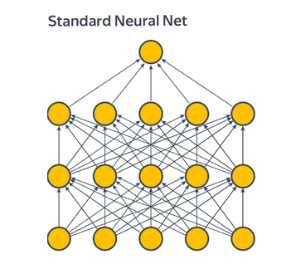
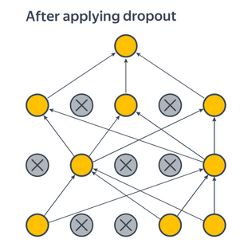
Dropout
Как избежать ситуации, когда модель переобучается, “слушая” лишь небольшое количество параметров вместо использования всех?
Ответ: во время обучения случайным образом выключать некоторые связи. Если они были полезны, предсказания модели резко изменятся, ошибка увеличится, а полученные градиенты этой ошибки укажут, как её исправить с использованием других параметров.
Картинки: https://education.yandex.ru/handbook/ml/article/tonkosti-obucheniya#regulyarizacziya-cherez-ogranichenie-struktury-modeli

Slide 27
Оптимизация
Stochastic gradient descent;
Momentum: добавление дополнительного слагаемого к шагу по градиенту, чтобы проскакивать локальные минимумы;
Адаптивный подбор размера шага (Adagrad): обновление learning rate, чтобы компенсировать слишком маленькие или слишком большие координаты градиента;
Адаптивный моментум (Adam): объединение моментума и адаптивного подбора размера шага.
Notes:
Adagrad: Идея следующая: если мы вышли на плато по какой-то координате и соответствующая компонента градиента начала затухать, то нам нельзя уменьшать размер шага слишком сильно, поскольку мы рискуем на этом плато остаться, но в то же время уменьшать надо, потому что это плато может содержать оптимум. Если же градиент долгое время довольно большой, то это может быть знаком, что нам нужно уменьшить размер шага, чтобы не пропустить оптимум. Поэтому мы стараемся компенсировать слишком большие или слишком маленькие координаты градиента. (Яндекс.Учебник)

Slide 28
Типы нейросетей

Slide 29
Типы нейронных сетей
Multilayer Perceptron/Fully Connected Neural Network (многослойный перцептрон/полносвязная нейросеть) - нейросеть, в которой есть только линейные слои и функции активации. Может использоваться для классификации или регрессии;
Convolutional Neural Network (CNN, сверточная нейросеть) - нейросеть со сверточными слоями. Архитектура используется в основном для обработки изображений;
Рекуррентные нейросети (RNN, LSTM) - архитектуры, позволяющие обрабатывать цепочки последовательностей. Используются для обработки текстов;

Slide 30
Типы нейронных сетей
Трансформеры - нейросети, использующие механизм внимания, позволяющий работать одновременно с целой последовательностью токенов и таким образом исследовать слово в контексте.
Больше архитектур: https://www.asimovinstitute.org/neural-network-zoo/

Slide 31
Оценка качества

Slide 32
Оценка качества модели
Зависит от задачи:
Классификация, регрессия: обычные метрики (classification_report, R2, MSE, MAE);
Для задач генерации - принятые в данной области:
BLEU для машинного перевода;
ROUGE для саммаризации;
Precision, recall, F-score для распознавания именованных сущностей;
…

Slide 33
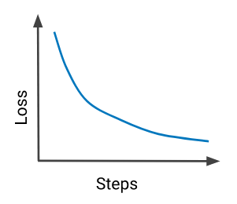
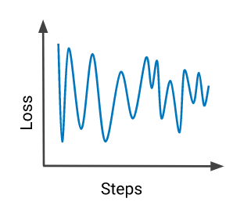
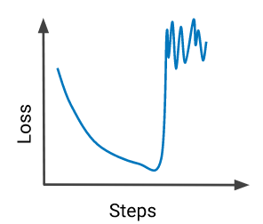
Оценка тренировки
По значениям функции потерь на каждой эпохе можно оценить, насколько хорошо обучается модель.
Идеальный случай
Модель не сходится
Аномалия в данных
Картинки: https://developers.google.com/machine-learning/testing-debugging/metrics/interpretic

Slide 34
Библиотеки

Slide 35
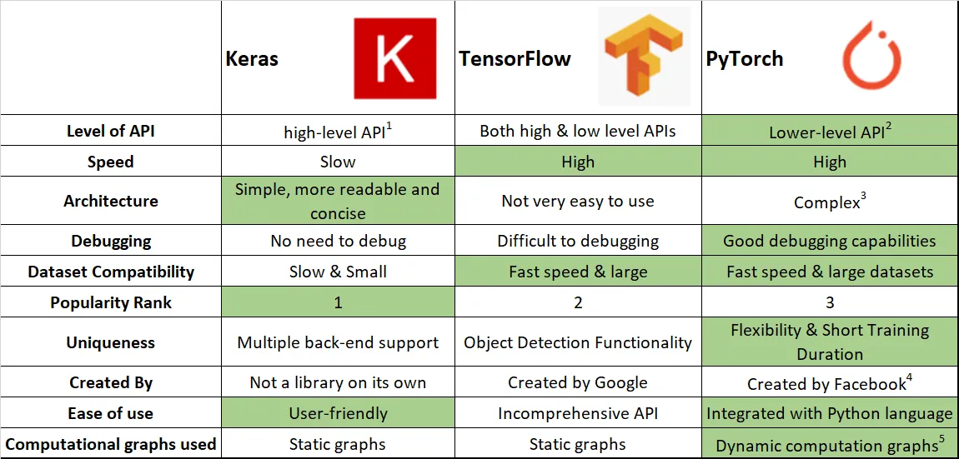
Deep Learning libraries
Картинка: https://medium.com/analytics-vidhya/ml03-9de2f0dbd62d

Slide 36
Практика: https://colab.research.google.com/drive/1okSn3BXYmFpUpnae7Ya48C6uLNmYFxrj?usp=sharing

Slide 37
Источники
Видео 3Blue1Brown про нейросети:
https://youtu.be/aircAruvnKk?si=BNo1qZknSL2BgIYq
https://youtu.be/IHZwWFHWa-w?si=fR1pO7D5m9UBfvuq
https://youtu.be/Ilg3gGewQ5U?si=HU_QZf_hFLJAs0G_
https://youtu.be/tIeHLnjs5U8?si=H4ez8ytGSLFflAS7
Глава в Яндекс.Учебнике: https://education.yandex.ru/handbook/ml/article/nejronnye-seti

